Slide 1
jquery
Alumna:
SOTO MENDOZA ANA LAURA.

Slide 2
¿Qué es Jquery?
jQuery es una biblioteca de JavaScript, creada inicialmente por John Resig, que permite simplificar la manera de interactuar con los documentos HTML, manipular el árbol DOM, manejar eventos, desarrollar animaciones y agregar interacción con la técnica AJAX a páginas web.
jQuery es software libre y de código abierto, posee un doble licenciamiento bajo la Licencia MIT y la Licencia Pública General de GNU v2, permitiendo su uso en proyectos libres y privativos
*Jquery presentada 14 de enero del 2006

Slide 3
Caracteriscas
Selección de elementos DOM.
Interactividad y modificaciones del árbol DOM, incluyendo soporte para CSS 1-3 y un plugin básico de XPath.
Eventos.
Manipulación de la hoja de estilos CSS.
Efectos y animaciones.
Animaciones personalizada .
AJAX.
Soporta extensiones.
Utilidades varias como obtener información del navegador, operar con objetos y vectores, funciones para rutinas comunes, etc.
Compatible con los navegadores Mozilla Firefox 2.0+, Internet Explorer 6+, Safari 3+, Opera 10.6+ y Google Chrome 8+.

Slide 4
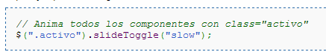
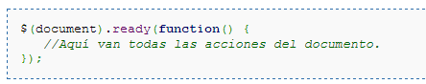
Objetivo
Es que permitir cambiar el contenido de una página web sin necesidad de recargarla, mediante la manipulación del árbol DOM y peticiones AJAX. Para ello utiliza las funciones $() o jQuery().
Inicio del jQuery

Slide 5
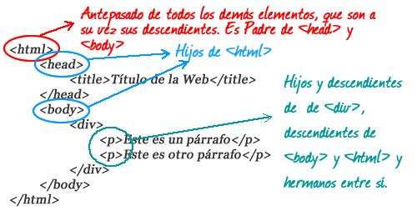
Antes de nada es importante saber que el DOM (Document Object Model, el esqueleto de nuestra página web) utiliza una estructura de árbol para definir las relaciones entre sus elementos, en la que tenemos padres, hijos, etc

Slide 6
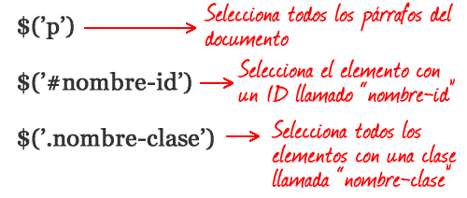
Selectores jQuery
No importa qué tipo de selector usemos en jQuery: siempre comenzaremos con $(). Prácticamente todo lo que se pueda usar en CSS se puede también incluir entre esos paréntesis de esta forma $(‘selectores’).

Slide 7
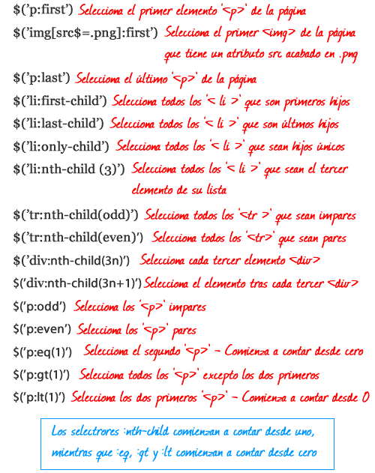
Selectores propios de jQuery

Slide 8
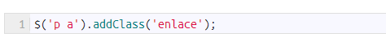
Ejemplo
Aplicar la clase “enlace” a todos los elementos “a” que se encuentren dentro de un elemento “p”.

Slide 9
Bibliografía.
http://conociendogithub.readthedocs.org/en/latest/data/dinamica-de-uso/
http://www.emenia.es/curso-de-jquery-2-selectores-primera-parte/
http://api.jquery.com/category/selectors/
http://es.wikipedia.org/wiki/JQuery

